Slide 1

Gesundheit und Wohlergehen
Das Nachhaltigkeitsziel 3 fordert Gesundheit und Wohlbefinden für alle Menschen. Es umfasst den Kampf gegen Krankheiten, medizinische Versorgung und Gesundheitsbildung.

Slide 2

Die Organisation „Альтернатива“
Gegründet 2005 in Odesa von früheren MSF- Mitarbeitenden. „Альтернатива“ unterstützt Menschen mit HIV und sexuell übertragbaren Infektionen.

Slide 3
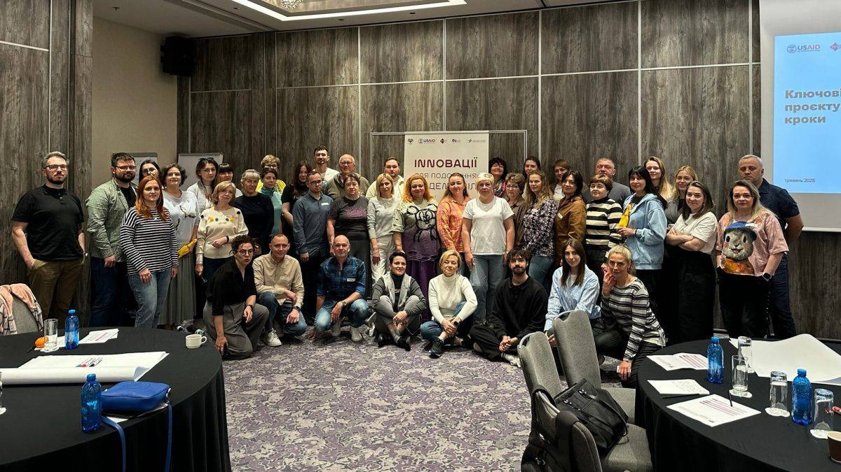
Seit 2005 führt die Organisation wichtige Projekte durch – von Aufklärungskampagnen bis hin zur Hilfe im Krieg ab 2022.
Projekte und Aktivitäten

Slide 4
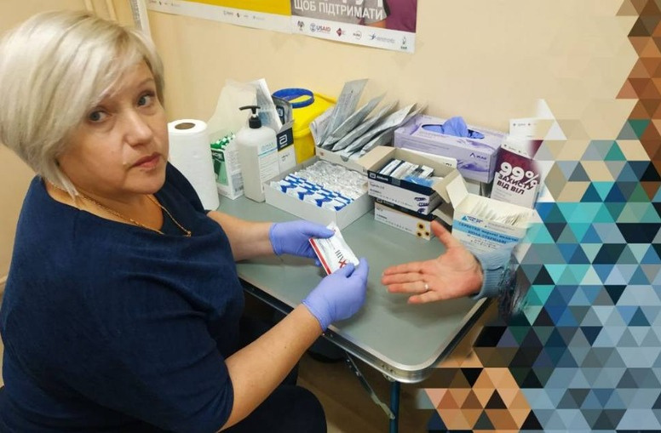

GANZHEITLICHER ANSATZ
„АЛЬТЕРНАТИВА“ HILFT BETROFFENEN UND IHREM UMFELD DURCH BERATUNG, TESTS, AUFKLÄRUNG UND ZUSAMMENARBEIT MIT PARTNERN VOR ORT.

Slide 5
Beitrag zur Umsetzung von SDG 3
Sie ermöglicht Zugang zu Hilfe, bekämpft Stigmatisierung und stärkt soziale Integration.
Die Organisation macht SDG 3 greifbar:

Slide 6
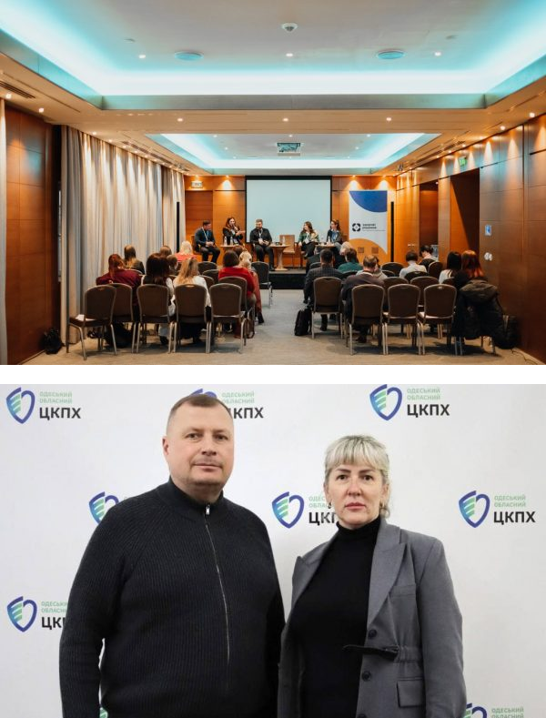

Unterstützer und
Partner
Internationale Geber, NGOs, staatliche Stellen und Freiwillige unterstützen „Альтернатива“ bei der flexiblen Hilfeleistung.

Slide 7
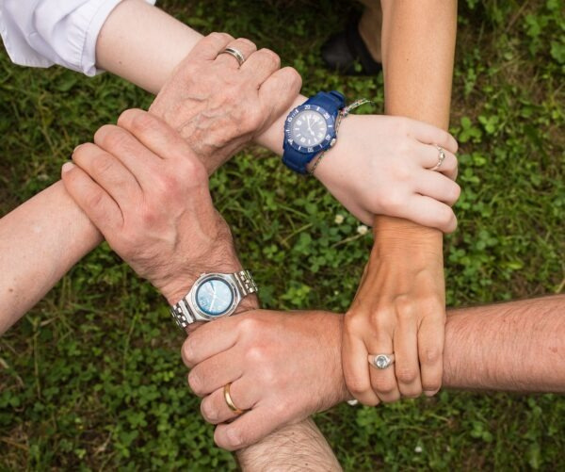
EIGENE EINDRÜCKE
„АЛЬТЕРНАТИВА“ BEEINDRUCKT DURCH IHRE MENSCHLICHKEIT, PROFESSIONALITÄT UND KONKRETE HILFE FÜR OFT ÜBERSEHENE MENSCHEN.

